Slide 1
VIO – 4 – 清单

Slide 2
协方差矩阵/信息矩阵可以人为设定吗？
信息矩阵可以人为设定。如果特别相信一个值，可以把信息设的大一点
也可以动态去调节。可以参考动态估计和自适应估计相关的论文。

Slide 3
哈哈，简述一下SLAM后端的工作原理吧
用观测预测 – 观测的方式构建各种各样的残差
寻找残差与状态量的关系，也就是求雅可比
用雅可比构建一个大的信息矩阵H
求得一个δx
把这个δx加到当前状态上
循环迭代

Slide 4
协方差矩阵的几何意义是什么？
对角线上的元素反映的是x和y的集中程度
非对角线的元素反映的是x和y的相关性

Slide 5
协方差矩阵和信息矩阵的元素，代表什么不同意义？
协方差矩阵某元素为0，代表i,j不相关
信息矩阵某元素为0，代表i,j相对其他元素条件独立
协方差矩阵某元素大于0，代表两变量正相关
信息矩阵的非对角元素一般不大于0。如果元素小于0，表示在其他元素条件下，i和j正相关

Slide 6
滑动窗口算法中基于什么考虑引入舒尔补？
滑动窗口中会不断删除旧变量
我们需要从信息矩阵中移除变量
怎么移除？这就需要边缘化
边缘化操作在矩阵上，就是舒尔补

Slide 7
求边缘概率和条件概率，协方差矩阵和信息矩阵有什么不同？
协方差矩阵：边缘直接取，条件舒尔补
信息矩阵：条件直接取，边缘舒尔补
信息模式下，均值的操作无须记忆

Slide 8
SLAM里的边缘化是什么意思？
假设当前的状态量为x1, x2, x3, x4，则状态的联合概率分布为p(x1,x2,x3,x4)。
现在我们要删掉状态量x1，目标是得到分布p(x2,x3,x4)。在概率的术语上这叫做关于x2,x3,x4的边缘分布，于此为对偶的是条件分布p(x1|x2,x3,x4)。
以上用p(x1,x2,x3,x4)求p(x2,x3,x4)的过程就叫做边缘化
在SLAM中，我们用JTJ来表示H矩阵，这是一个信息矩阵，我们要研究的就是在边缘化怎么操作在这个信息矩阵上

Slide 9
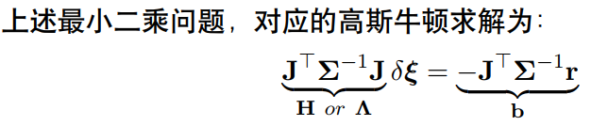
H矩阵表示方差，∑也表示方差，两者有何不同？
∑是残差的方差，维度是m*m！
H是方程解的方差，维度是n*n!

Slide 10
深入解释一下J^{T}∑⁻¹J δx = J^{T}∑⁻¹r中的各个变量
首先，r是残差，维度是m*1。维度等同于观测数
J和∑都是定义在残差上的：
J是关于状态量的雅可比
∑是残差的方差，或许也是观测的方差？

Slide 11
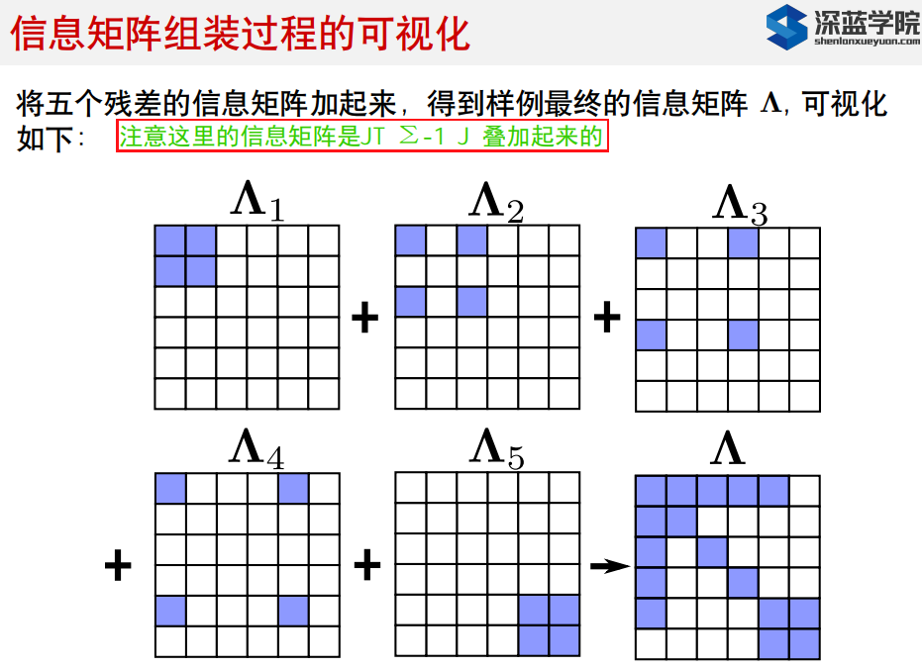
请在脑海里面想象一下H矩阵的组装过程？

Slide 12
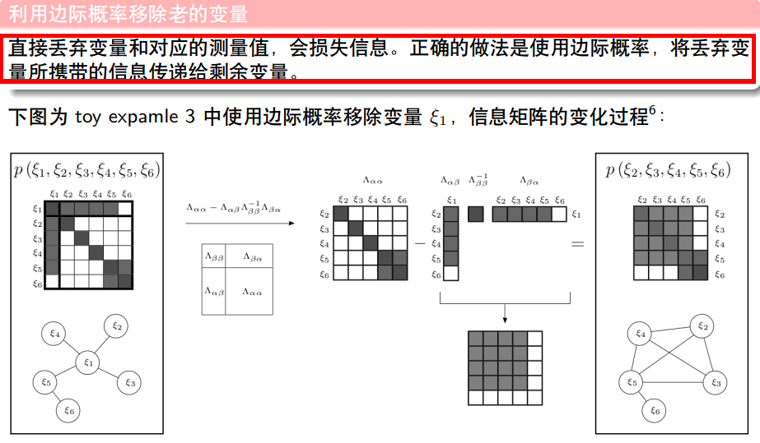
滑动窗口中如何丢弃老的变量？

Slide 13
边缘化会对H矩阵造成什么影响？
边缘化会使H矩阵变得稠密，以前条件独立的变量，可能会变得相关！

